Slide 1
Муниципальное бюджетное дошкольное образовательное учреждение
«Детский сад №19 «Василёк» компенсирующего вида
Речевое развитие дошкольников через музыкальную деятельность
Подготовила
муз.руководитель МБДОУ «Детский сад №19 «Василёк»
Зайцева Е.А.

Slide 2
Актуальность
В настоящее время отмечается стойкая тенденция увеличения числа дошкольников с нарушениями речевого развития.
Речь с дефектами произношения затрудняет взаимоотношения с людьми, задерживает психическое развитие ребёнка и развитие других сторон речи .

Slide 3
Нарушение звукопроизношения
Не сформирован грамматический строй речи
Недоразвитие высших психических функций
Ребенок с нарушением речи
Бедный словарный запас
недоразвитие моторики

Slide 4
Алгоритм музыкально – воспитательного процесса развития детей с нарушение речи:
-Изучение контингента и характеристика детей группы;
-Анализ и постановка целей и задач, создание условий;
-Планирование с учетом возрастных и индивидуальных особенностей;
-Комбинирование и интеграция логоритмических приемов в разных музыкальных видах деятельности;
-Привлечение всех субъектов образовательного процесса.

Slide 5
Взаимодействие специалистов ДОУ
Музыкальный руководитель
подбирает музыкально-двигательные, художественно-изобразительные и музыкально-дидактические игры и упражнения
Логопед
включает упражнения для развития общих речевых навыков и речевые игры, позволяющие решать коррекционные задачи
Воспитатель
закрепляет приобретённые знания, отрабатывает умения до автоматизации навыков, интегрируя логопедические цели, содержание в повседневную жизнь ребёнка

Slide 6
–
Распевки
это не только разминка голосовых связок перед пением, но и путь к овладению техническими основами песенного мастерства.
-Служат для выработки правильного дыхания, четкого ритма, свободной артикуляции.
-Тексты песенок вызывают у детей интерес, создают радостное настроение, впечатления делают эмоционально богаче, помогают легче преодолеть комплексы и речевые нарушения
Внимание детей необходимо акцентировать на звукопроизношении и на чёткости дикции.

Slide 7
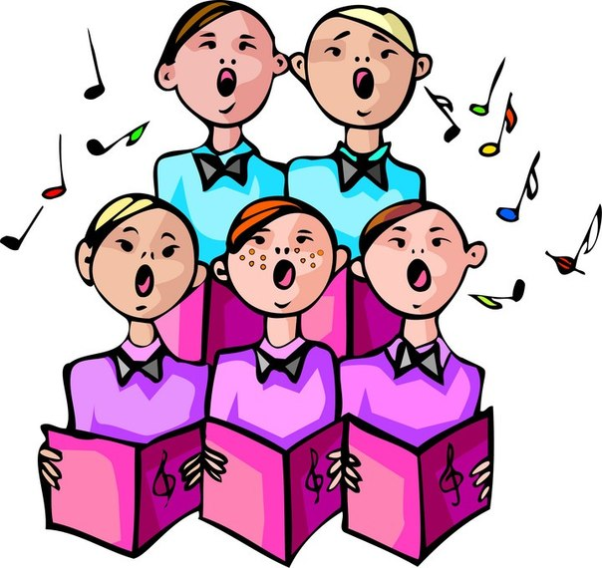
Использование распевок дают возможность педагогу:
«разогреть» певческий аппарат ребенка;
формировать певческие навыки;
формировать интонационный звуковысотный слух.

Slide 8
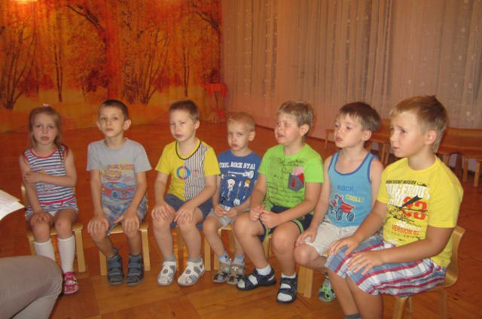
Пение приёмом «Эхо»
Речевой материал на музыкальных занятиях предварительно не разучивается, а проводится по подражанию, эхом.

Slide 9
Валеологические распевки
-задают позитивный тон,
-улучшают эмоциональный климат на занятии,
-поднимают настроение,
- подготавливают голос к пению

Slide 10
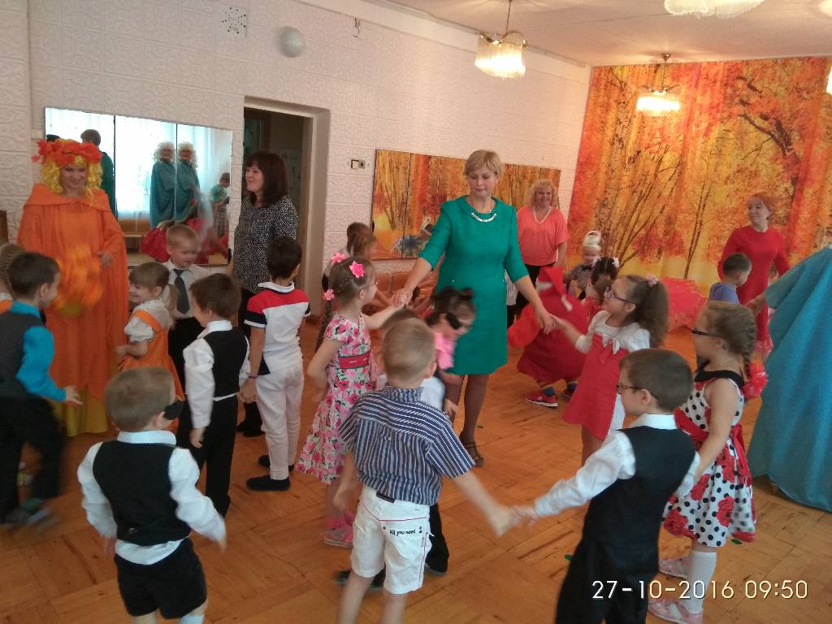
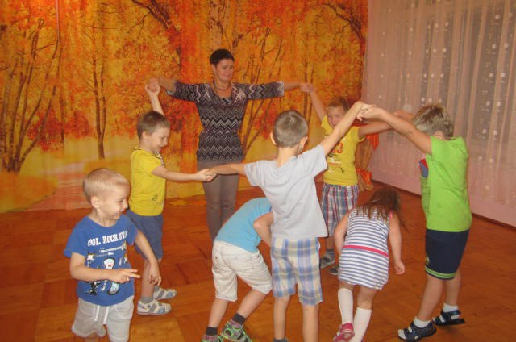
Музыкально-ритмичекие движения
игры с пением, хороводы полезны для развития речи

Slide 11
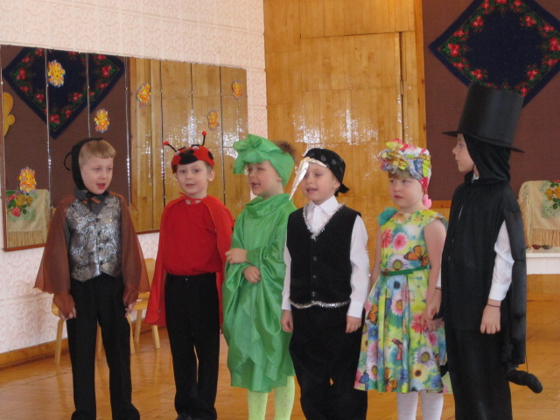
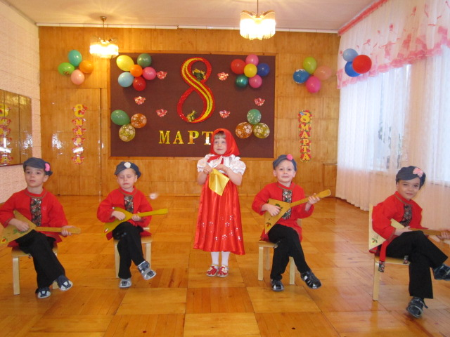
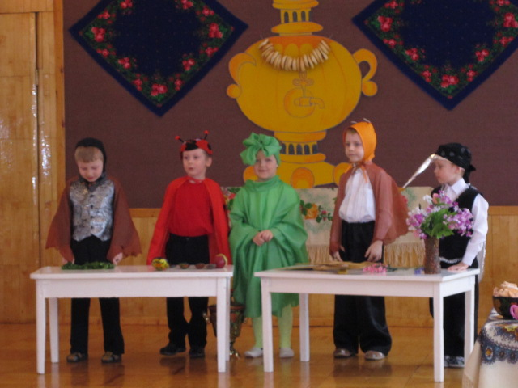
Игры-драматизации, театральные постановки

Slide 12
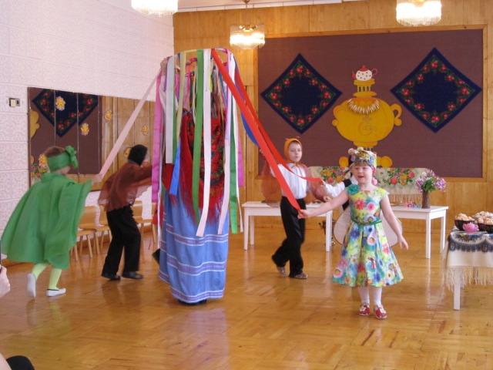
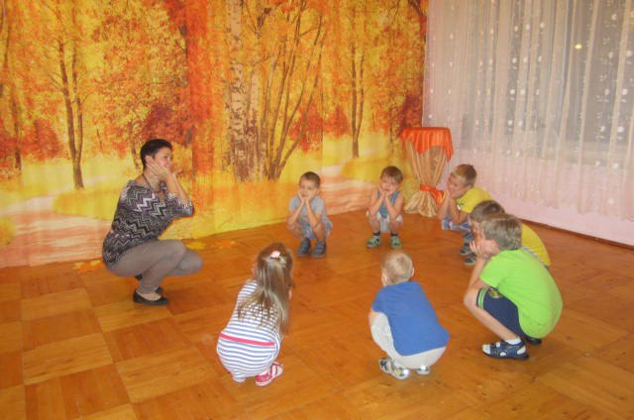
Игры

Slide 13
Особое место в системе комплексного метода в работе с дошкольниками с нарушением речи занимает логопедическая ритмика .
Она служит цели нормализации функций речи, является наиболее доступной, эффективной, соответствующей возрастным особенностям детского контингента.

Slide 14
логоритмика
слово
движение
музыка

Slide 15
Выделяют два основных направления логоритмики в работе с детьми, страдающими речевыми нарушениями:
Развитие неречевых процессов
Развитие речевых процессов
совершенствование общей моторики, координации движений, ориентации в пространстве; регуляции мышечного тонуса; развития музыкального темпа и ритма, певческих способностей; активация всех видов внимания и памяти
работа над развитием дыхания, голоса; выработке умеренного темпа речи и ее интонационной выразительности; развитие артикуляционной и мимической моторики; координацию речи с движением; воспитание правильного звукопроизношения и формирование фонематического слуха.

Slide 16
Основные виды деятельности на речевом этапе
Игры и упражнения, развивающие речевое и певческое дыхание
Артикуляционная гимнастика
Пальчиковые игры
Фонопедические упражнения
Речевые игры и упражнения
Пение с движением
Коммуникативные игры
Их общая цель:
- Легко и незаметно подготовить
голоса детей к пению;
- Разогреть мышцы речевого и дыхательного
аппарата;
- Обострить интонационный слух;
- Подвести детей к воспроизведению музыкальных звуков

Slide 17
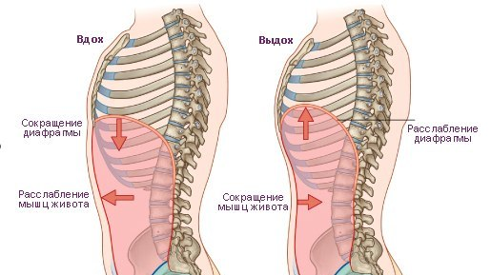
Работа над певческим дыханием:
-Вдох
-Сохранение вдоха на протяжении всей фразы
-Выдох с резонированием звука

Slide 18
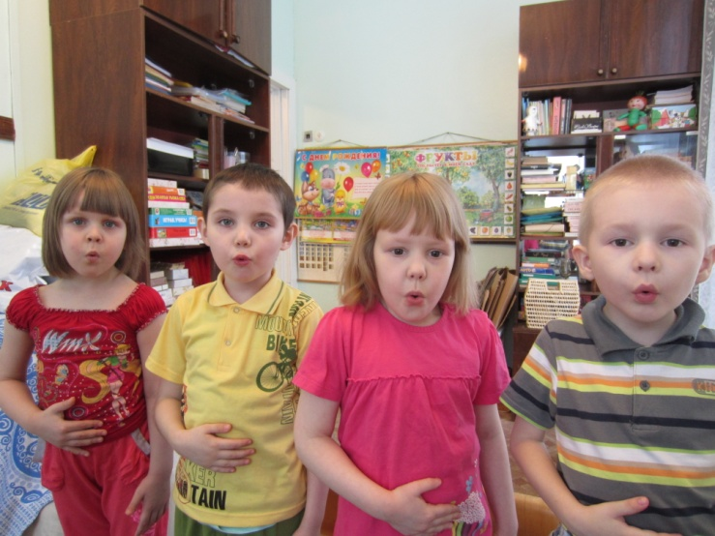
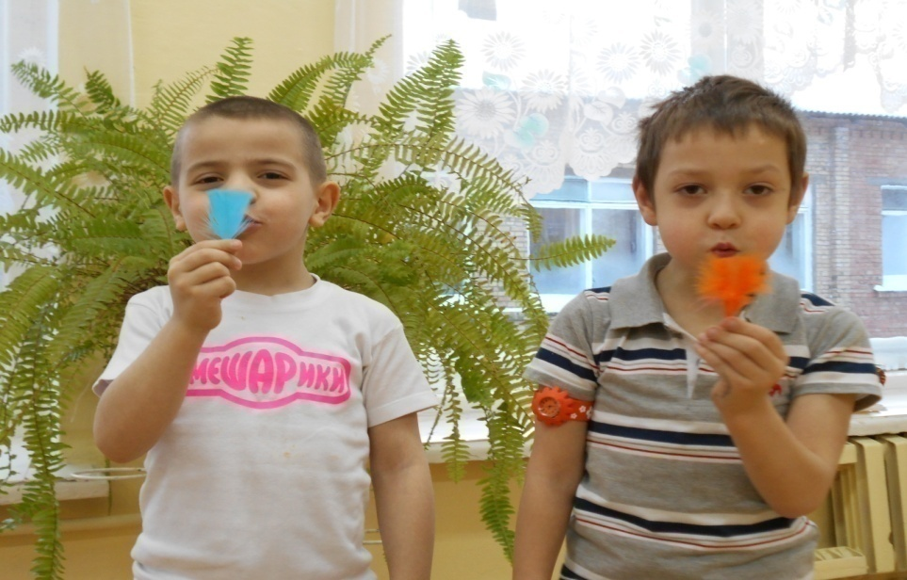

Slide 19
Дыхательная гимнастика
управление всеми фазами акта дыхания через тренировку дыхательных мышц и регулировку работы дыхательного центра.

Slide 20
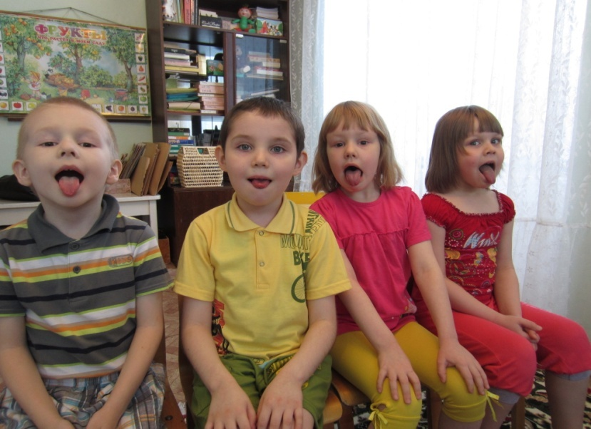
Работа над артикуляцией:
Понимание смысла песенного репертуара
Владение артикуляционной гимнастикой
Четкое произношение звуков и слов

Slide 21
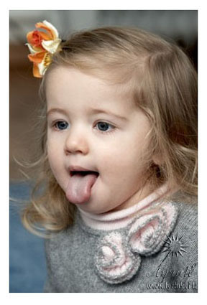
Артикуляционная гимнастика
Способствует выработке
качественных, полноценных
движений органов артикуляции,
подготовке к правильному произнесению звуков,
тренировке мышц речевого аппарата.
В результате этой работы повышаются показатели уровня развития речи детей,
певческих навыков, улучшается музыкальная память, внимание.

Slide 22
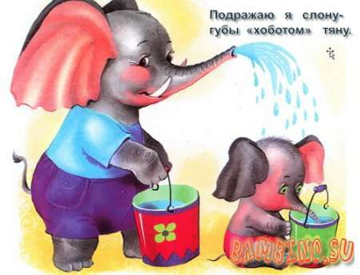
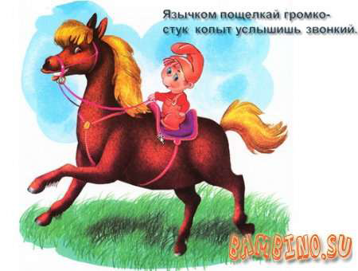

Slide 23
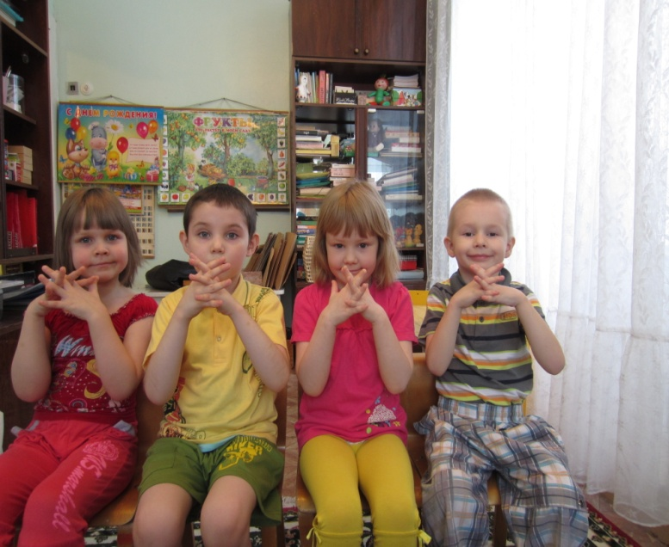
Пальчиковые игры
-развивают речь ребенка,
двигательные качества,
-повышают координационные способности пальцев рук,
-соединяют пальцевую пластику с выразительным мелодическим и речевым интонированием,
-формируют образно – ассоциативное мышление на основе устного русского народного творчества.

Slide 24
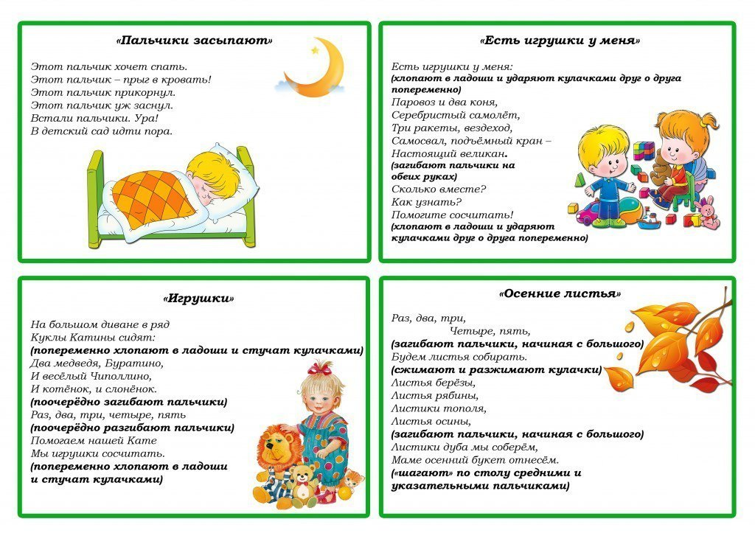

Slide 25
Оздоровителные и фонопедические упражнения
Разработки В. Емельянова, М, Картушиной способствуют развитию носового, диафрагмального, брюшного дыхания, стимулированию гортанно- глоточного аппарата и деятельности головного мозга.
В работе используются упражнения для горла, интонационно – фонетические (корректируют произношения звуков и активизируют фонационный выдох) и голосовые сигналы доречевой коммуникации, игры со звуком.

Slide 26
Фонетическая разминка « Песенки-подружки»
В некотором царстве,
Звуко- государстве
Жили- не тужили,
С Язычком дружили:
Свистелочка - СССССС,
Звенелочка - ЗЗЗЗЗЗ,
Шипелочка- ШШШШШ,
Жужжалочка- ЖЖЖЖЖЖ.
Вопелочка- ААААА,
Ревелочка- УУУУУ,
Пищалочка- ИИИИИ,
Гуделочка – ГУУУУУ.
Пыхтелочка- ПЫХ-ПЫХ,
Мычалочка- МУ-МУ,
Щипалочка- ЩИП-ЩИП,
Дуделочка- ДУ-ДУ.
Боялочка- ОЙ-ОЙ,
Хотелочка- ДАЙ-ДАЙ,
Подзывалочка- ЭЙ-ЭЙ,
Серчалочка- АЙ-АЙ.
Дружили с ними тоже
Друг на друга схожи:
Храпелочка- ХРРРРР,
Бурчалочка- БРРРРР,
Рычалочка- РРРРР,
Тарахтелочка- ТРРРРР.
Мурчалочка- МРРРРР,
Гремелочка- ГРРРР,
Дрожалочка- ДРР РР,
Хрустелочка- ХРРРР.
Каждая подружка
Пела свою песенку.
От других отличную-
Песенку - чудесенку:
ВариантI: Предложить детям одно звукосочетание. Например: АЙ. Они должны произнести их с разной интонацией.
Грустиночка-…,
Удивлялочка- …,
Боялочка- …,
Кричалочка-…,
Шепталочка-…,
Серчалочка-…,
Усталочка-…,
Ворчалочка-…,
Пугалочка-…,
Хмурелочка-…,
Болелочка-…
Разные подружки
В государстве жили,
Жили, не тужили,
С Язычком дружили.

Slide 27
Речевые игры –
одна из форм творческой работы с детьми не только в развитии речи, но и в музыкальном воспитании.
Речевые игры и упражнения на музыкальных занятиях сопровождаются движениями, звучащими жестами (хлопками, притопами, щелчками, шлепками. Тексты, подбираемые для речевых игр, должны быть простыми, соответствующими возрасту, легко запоминаемыми. Это образцы устного народного творчества – песенки, прибаутки, считалки, дразнилки, колыбельные. Простота выбранного текста позволит уделить больше времени не его заучиванию, а развитию ритма, дикции и другим задачам речевого упражнения. А поддержка текста музицированием или движением способствует лучшему запоминанию, более эмоциональному воспроизведению.
Жестикуляция, пластика, мимика в речевой игре превращают ее в театральную сценку, позволяют детям импровизировать, раскрывать свой творческий, актерский потенциал.

Slide 28
«
«
Елочки»
Ели на опушке —
Опустить прямые руки вниз и слегка развести их в стороны, пальцы напряжены.
До небес макушки —
Поднять руки вверх, соединить кончики пальцев над головой.
Слушают, молчат.
Приставить ладонь к уху, затем приложить палец к губам.
Смотрят на внучат.
Приставить ладонь ко лбу, посмотреть, слегка наклонившись вперед.
А внучата-елочки.
Опустить руки вниз, отставив прямые ладони в стороны, вы­полнять полуобороты корпуса вправо-влево.
Тонкие иголочки,
У лесных ворот
Водят хоровод.
(И. Токмакова)
Снеговик»
Давай, дружок, смелей, дружок, Идут по кругу, изображая, будто катят
Кати по снегу свой снежок.
Он превратится в толстый ком, «Рисуют» руками большой круг.
И станет ком снеговиком. «Рисуют» снеговика из трех комков.
Его улыбка так светла! Широко улыбаются.
Два глаза, шляпа, нос, метла.
Но солнце припечет слегка — Увы! — и нет снеговика. Разводят руками, пожимают плечами.

Slide 29
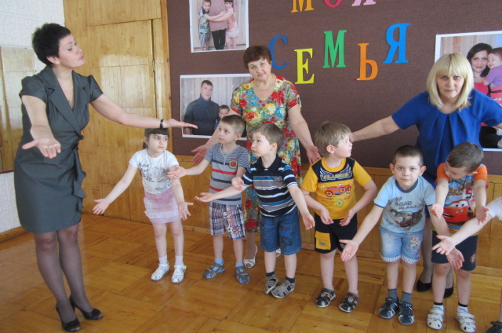
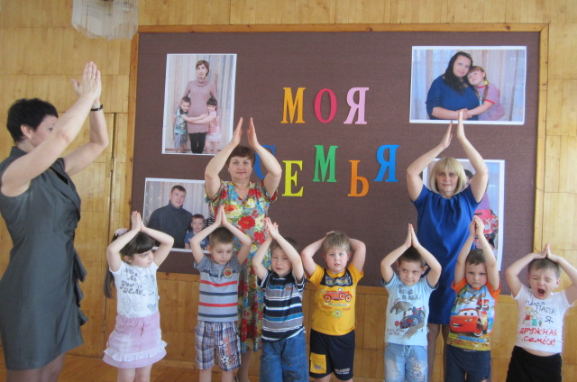
Координация речи с движением

Slide 30
Пение с движением. «Песню покажи руками»
Пение позволяет научить регулировать дыхание, развивать продолжительность выдоха, формирует чувство ритма и темпа речи. Целесообразно подбирать такой материал, который можно инсценировать по ходу его исполнения.
Лепим, лепим пирожки движение "лепим пирожки" Со снежинками внутри, Чтобы дедушку Мороза
Дети угостить могли – последние 2 строчки 2 раза повторить.
Припев: Раз! хлоп в ладошки с одной стороны Два! хлоп в ладошки с другой Пирожок! раскрываем ладошки, показываем пирожок Только не растай, дружок! пальчиком грозим
2. Мы положим на ладошку Нашу снежную лепешку - ладошками поглаживаем о ладошку, раскатываем тесто Будем тесто мы месить, Будем пирожки лепить - энергично сжимаем пальчики "месим тесто"

Slide 31
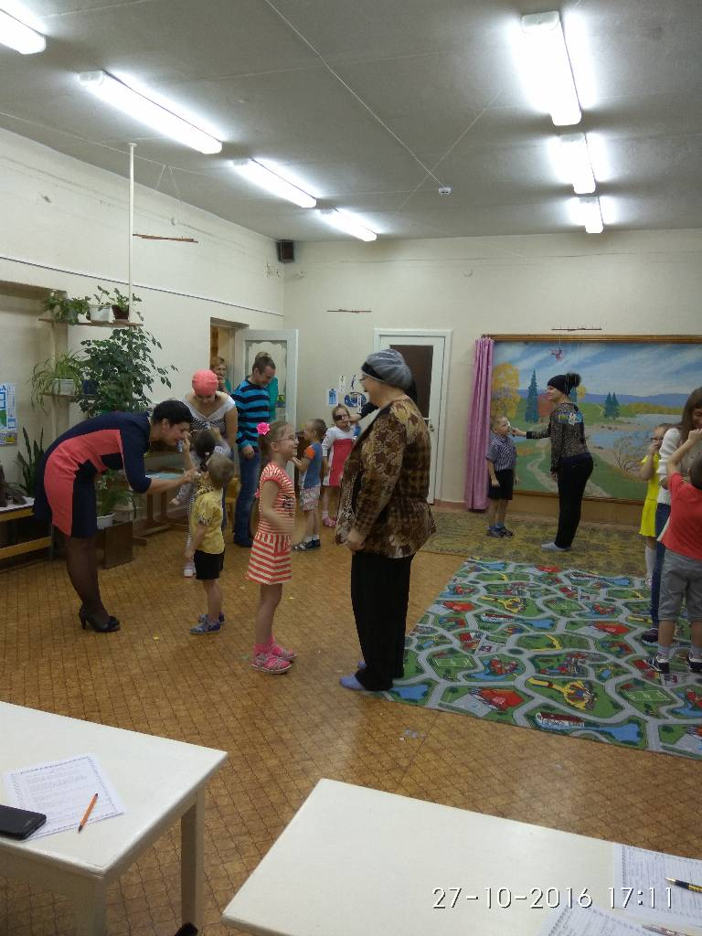
Коммуникативные игры-танцы
Танцы и игры с несложными движениями, включающие элементы невербального общения, смену партнеров, игровые задания в паре, подгруппе, тактильный контакт, осуществляемый по ходу.
Коммуникативные игры и танцы способствуют развитию доброжелательных отношений между детьми, нормализуют социальный климат в детской группе, способствуют развитию позитивного самоощущения.

Slide 32
Занятия музыкой позволяют решить широкий комплекс психолого-педагогических задач, в том числе реализовать направление "Развитие речи".
Использование элементов логоритмики активизирует психические процессы,
развивает фантазию и словесно-двигательное, пластическое творчество,
развивает координацию движений и слухового восприятия,
способствует формированию личностных качеств (самостоятельность, активность).

Slide 33
Вывод:
Логопедическая ритмика полезна всем детям, имеющим проблемы становления речевой функции
в том числе, при задержке речевого развития, нарушении звукопроизношения, заикании др.
-Создает положительный эмоциональный настрой к речи, мотивацию к выполнению логопедических упражнений и т.д.
-способствует нормализации речи ребенка вне зависимости от вида речевого нарушения,
формируют положительный эмоциональный настрой,
учит общению со сверстниками .
В результате использования логоритмики к концу учебного года у детей прослеживается положительная динамика речевого и музыкального развития.
Поэтому ЛОГОРИТМИКА становится праздником красивой речи для детей!

Slide 34
Продукты деятельности
Накоплен практический и методический материал по логоритмике:
Сформирована копилка материалов для занятий
Разработан перспективно – тематический план
Собран консультационно – просветительский материал для родителей и педагогов
Активизирован уровень взаимодействия со всеми субъектами воспитательно — образовательного процесса.

Slide 35
Список использованной литературы.
1.Бабушкина Р.Л., Кислякова О.М. Логопедическая ритмика. Методика работы
с дошкольниками, страдающими общим недоразвитием речи. СПб., 2005.
2. Волкова Г.А. Логопедическая ритмика. М., 2002.
3.Воронова А.Е. Логоритмика в речевых группах ДОУ для детей 5 – 7 лет. М.,
2006.
4.Гоголева М.Ю. Логоритмика в детском саду. Ярославль Академия развития,
2006.
5.Картушина М. Ю. Логоритмические занятия в детском саду. М., 2003.
7.Слюсарь К. Н. Логоритмические занятия с детьми 3-7 лет. М., 2007.

Slide 36
Спасибо
за внимание

